Slide 1
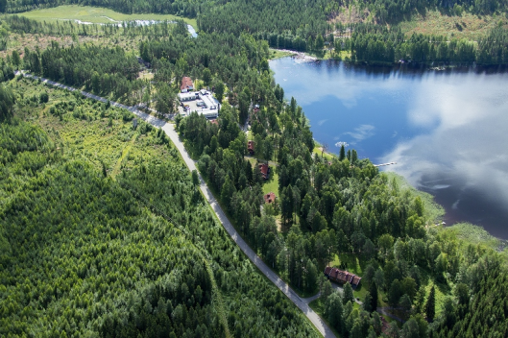
SULKAVAN
VANKILA

Slide 2
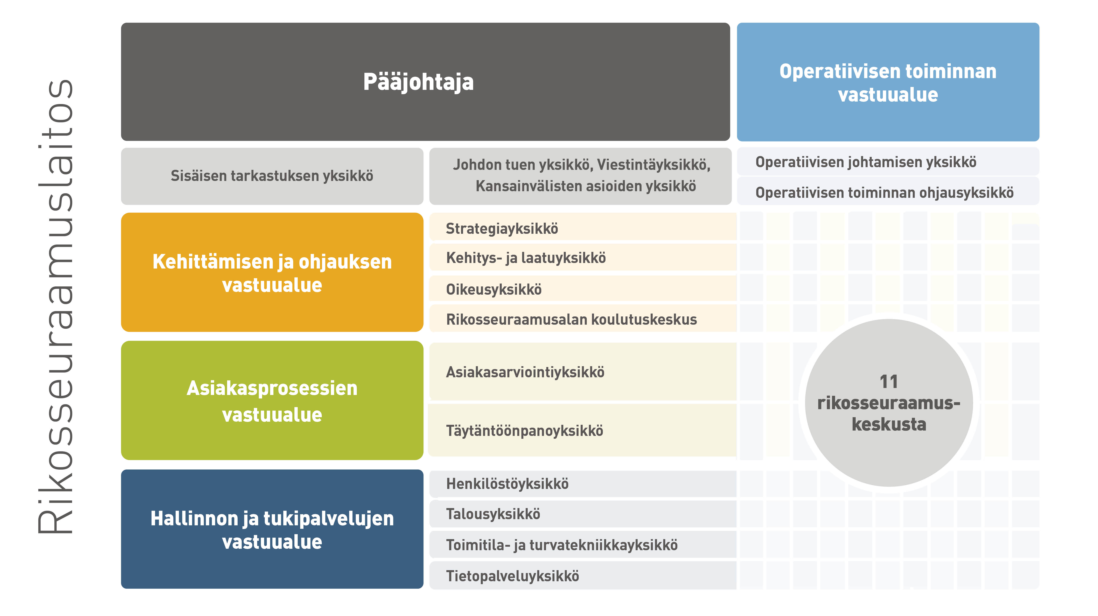

Slide 3
Sulkavan vankila
48-paikkainen avolaitos
miesvangeille
Saimaan rannalla
Sulkavan keskustaan 4 km
Savonlinnaan 40 km
Mikkeliin 80 km

Slide 4
HENKILÖSTÖ
Yksikönpäällikkö, apulaisjohtaja 2
VALVONTA
Rikosseuraamusesimies 1
Vartija 10 (vastuuvirkamiesmalli)
Rikosseuraamustyöntekijä 2
KUNTOUTUS JA TYÖNJOHTO
Erityisohjaaja 3
Työnjohtaja 3
Ohjaaja 1
Assistentti 1
23
Opettaja (JEDU) 2
Terveydenhoitaja (VTH) 1 (yksi päivä viikossa)

Slide 5
VANKIEN ASUMINEN
7 eri rakennuksessa yhteensä:
40 yhden hengen selliä
4 kahden hengen selliä
Yhteiset keittiö-, peseytymis- ja
wc-tilat

Slide 6
VANKIEN RUOKAILU
Omatoimiruokailu
Kaksi kertaa viikossa vangit kuljetetaan
Sulkavan keskustaan ruokaostoksille.
(Tarvittaessa K-market toimittaa)
Vangit valmistavat itse kaikki ruoat.
Ruokaraha 8,35 €/ päivä
Käyttöraha 1,60 € / päivä
Toimintaraha 4,62 € tai 7,35 €
/ toimintapäivä

Slide 7
PERHEEN JA LÄHEISTEN TAPAAMINEN
Perhetapaamistiloja 3
tapaamiset viikonloppuina (pe-su)
Valvotut tapaamiset viikonloppuisin
-lauantai ja sunnuntai
Skype-tapaamiset
-arkisin illalla toiminta-ajan ulkopuolella ja viikonloppuisin
(Vankila-alue on rinnemaastossa
eli ei ole esteetön.)

Slide 8
VANKIEN TYÖSKENTELY JA OPISKELU
Vangit ovat toiminnoissa arkisin klo 8-16
*Opiskelemassa
*Työskentelemässä
*Asiointi ja kuntouttava toiminta
-henkilökohtaisten asioiden hoitaminen vankilan ulkopuolelle
-kuntouttavaan toimintaan osallistuminen

Slide 9
OPISKELUMAHDOLLISUUDET
JEDU, vankila-alueella
*Kone- ja tuotantotekniikan pt
-levyseppähitsaaja tai koneistaja
*Tuva (tutkintokoulutukseen valmentava koulutus)
Julkisella liikenteellä mahdollista käydä opintoluvalla Mikkelissä ja Savonlinnassa opiskelemassa.
(Savonlinnan pysäkille 4 km.)
Itsenäinen ja etä-opiskelu vankilan kerhohuoneella.

Slide 10
TYÖTOIMINTA
Vankila-alueella
-kiinteistötyöt
-siivous
-puolustusvoimien viikkaamo
Savonlinnassa
-museolaivojen entisöinti
(maakuntamuseon yhteistyökohde)
Siviilityömahdollisuus
-normaali työsuhde

Slide 11
KUNTOUTTAVA TOIMINTA
Ulkopuoliset toimijat
arjenhallintakurssi (Martat)
miestenryhmä (Viola ry)
Erityisesti isä (Kirkkopalvelut ry)
Taidekuplat (Etelä-Savon kulttuurirahasto)
AA / NA
Henkilöstön toteuttamat
toimintaohjelmat ja yksilötyö
muutoskeskustelut
päihdekeskustelut
rikoskeskustelut
lapset puheeksi
väkivalta
Verkossa toteutettavat
-vankitietokoneella käytävät
etäohjelmat (peliriippuvuus, Aggredi)

Slide 12
VANKIEN VAPAA-AIKA
Ympäristö
Harrastusmahdollisuuksia
-kuntosali
-tennis, lentopallo, koripallo
-lenkkeily, pyöräily
-hiihto
-kalastus, pilkkiminen
(vangilla oltava kalastusluvat)
-laatikkoviljely
-marjastus, sienestys
Vangeilla käytössä rantasauna
2 kertaa viikossa
Vankilasta kuljetukset:
-kirjasto
-liikuntahallivuoro
(salibandy, futsal)
-kirkko sunnuntaisin

Slide 13
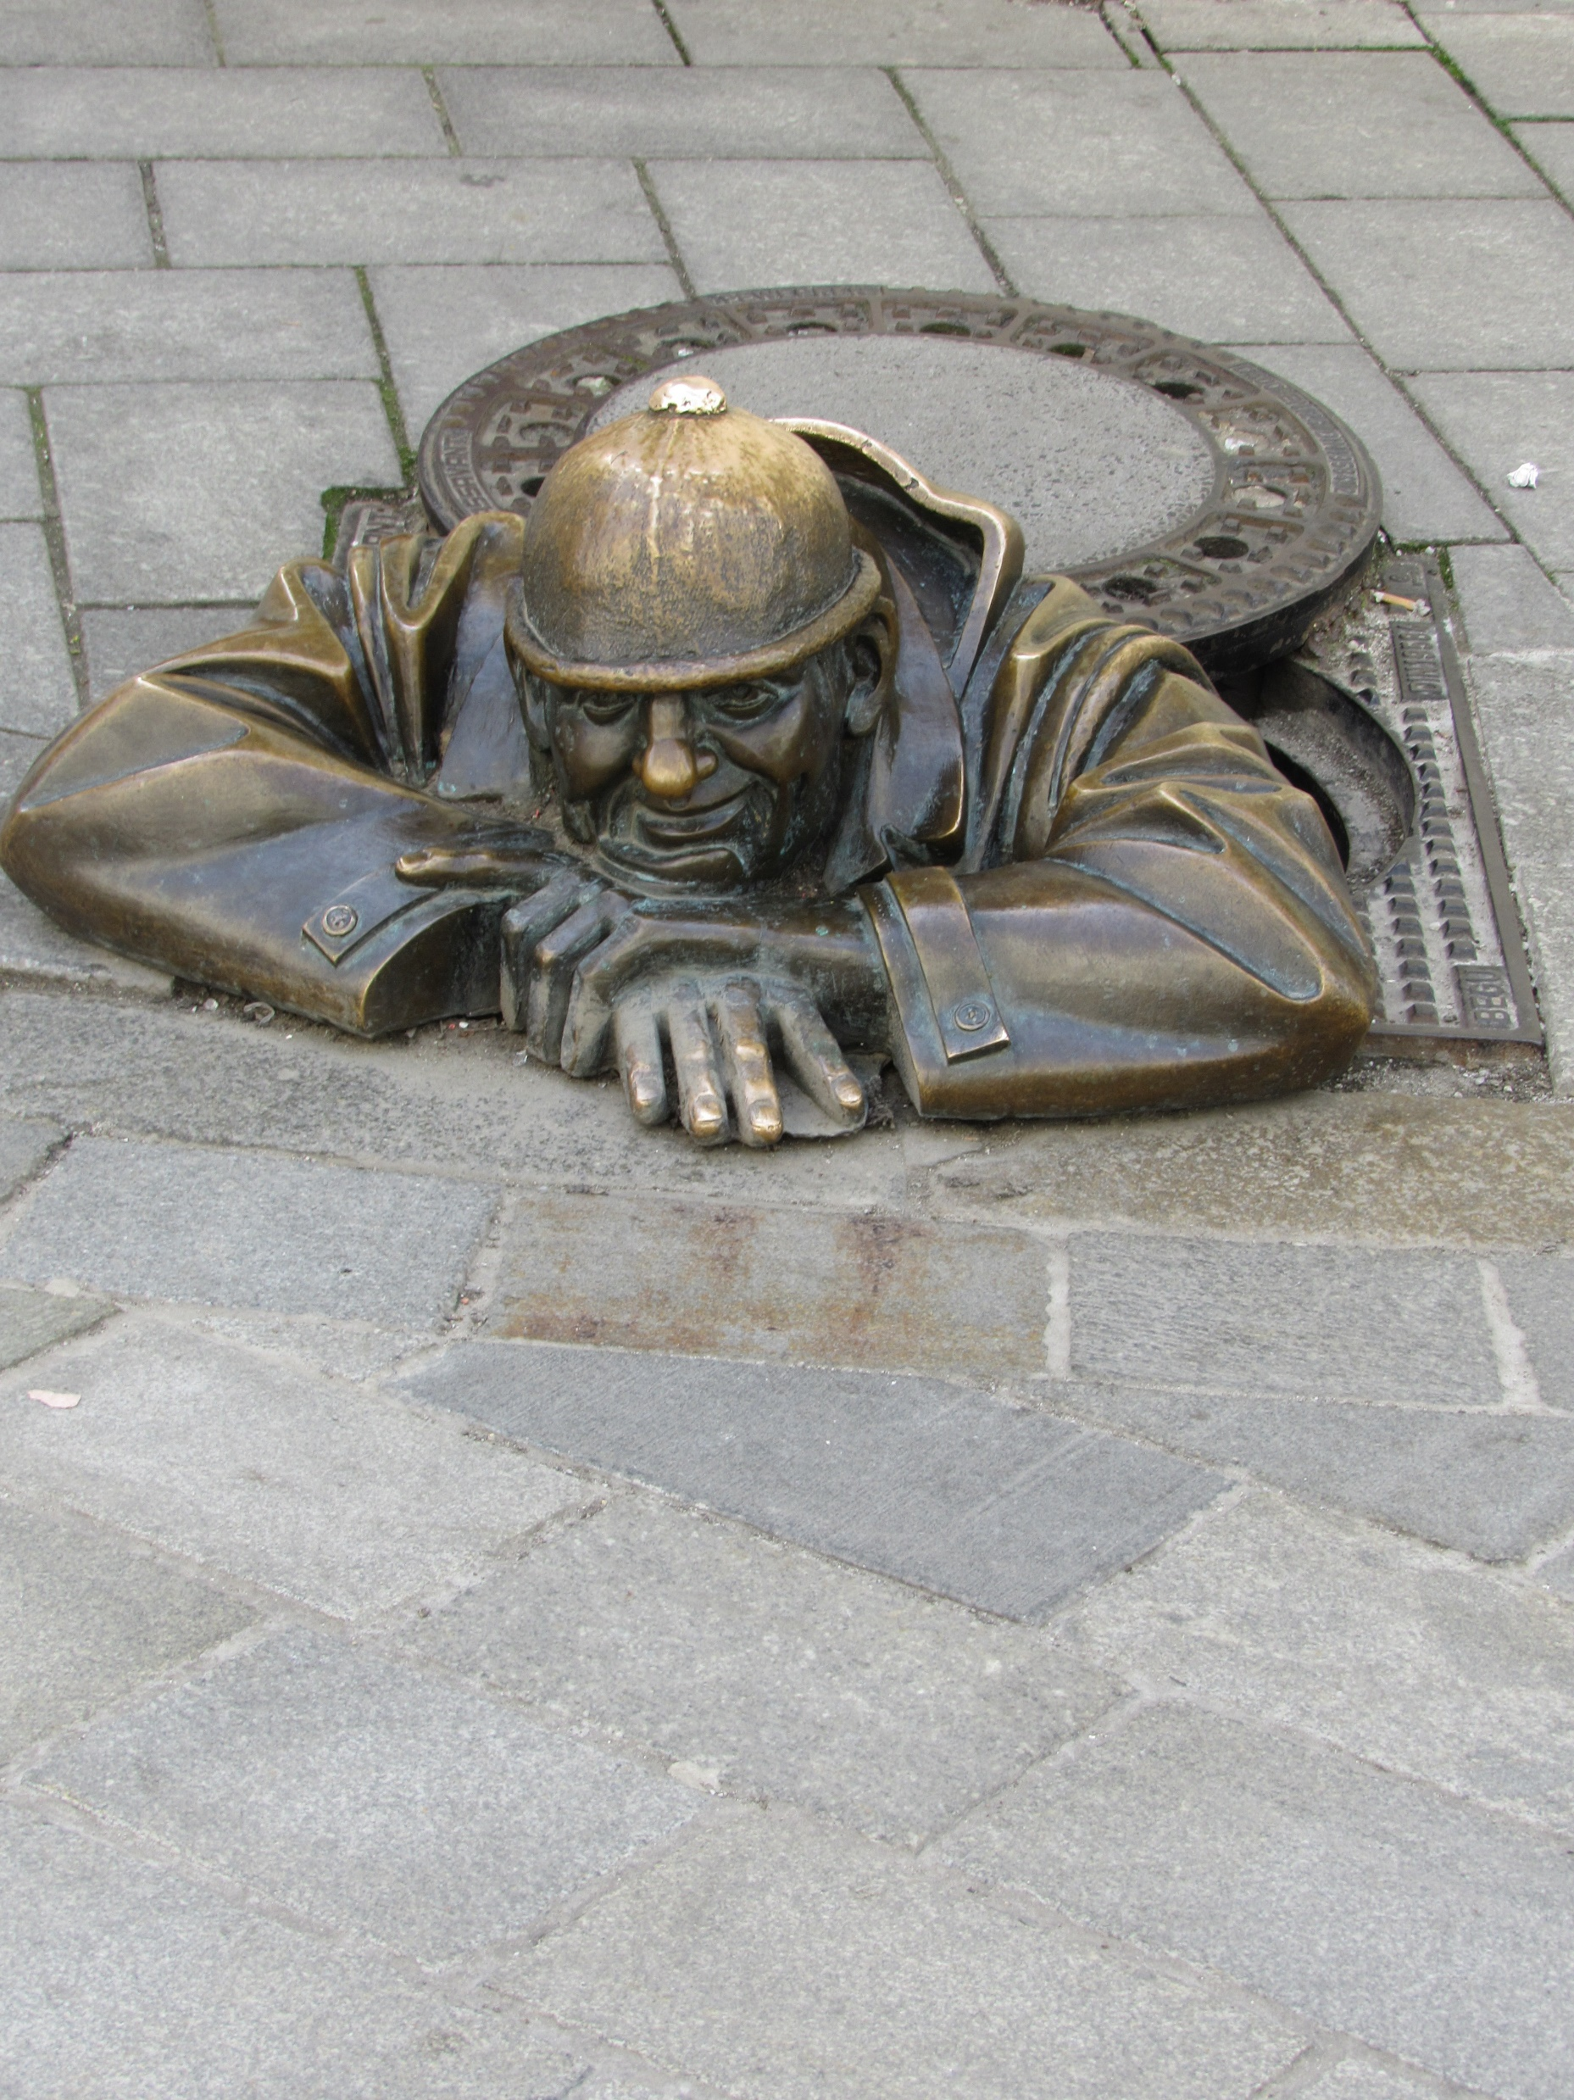
VANGIT
11.9.23 kirjoilla 53 vankia, joista valvotussa koevapaudessa 11 ja päihdekuntoutuksessa 1
eri syistä ilman asuntoa 13
kotoisin eri puolilta Suomea
tuomioiden pituudet vaihtelevat muutamasta päivästä elinkautisiin
rikosnimikkeitä laidasta laitaan
ikäjakauma alaikäisistä eläkeläisiin

Slide 14
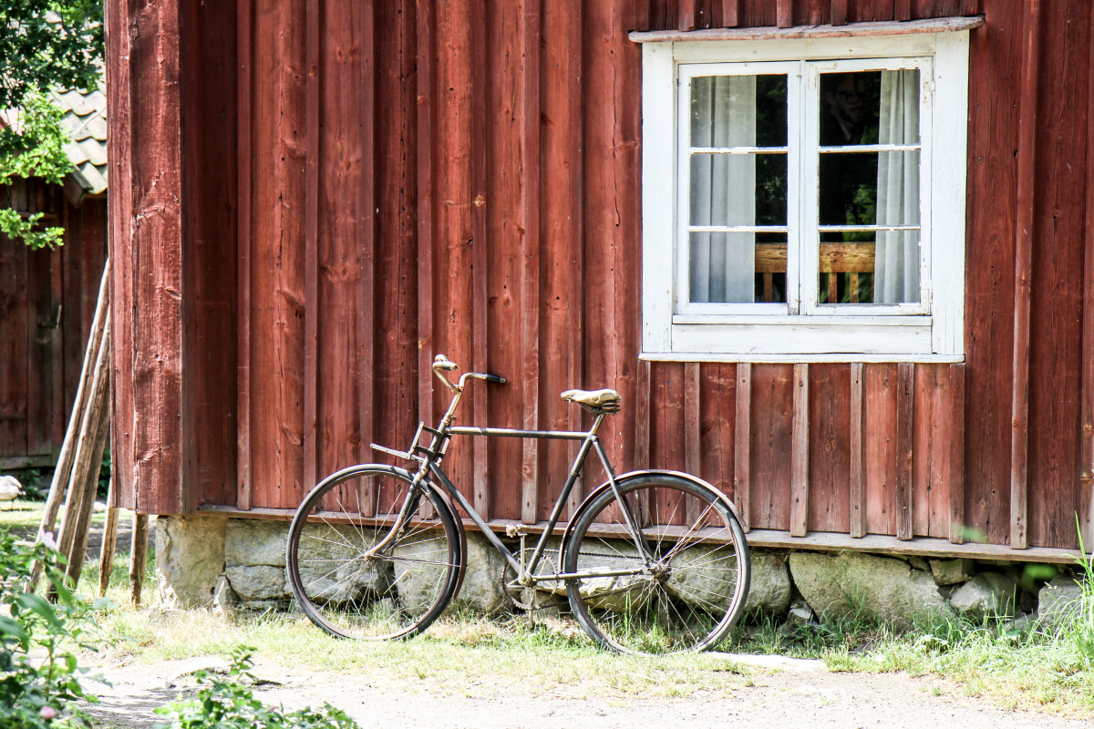
ASUNTOASIAT
tulohaastattelussa tarkistetaan asumistilanne ja asuminen huomioidaan koko vankeusprosessin ajan
tuomion pituus vaikuttaa aikatauluun
asuntoasian hoitaminen erityisohjaajan avustuksella tai joskus itsenäisesti
osa vanhemmille tai perheen luo asumaan
asuntoasian hoitamisessa yhteistyökumppaneina hyvinvointialueiden aikuissosiaalityö, Kela, vuokranantajat (kunnat, säätiöt, järjestöt, yksityiset)
haasteina välimatkat, kulkuyhteydet, lyhyttuomioiset asunnottomat, luottohäiriömerkinnät, vuokrarästit ja häädöt, joskus viranomaisten tulkinnat asunnon tarpeesta

Slide 15

TOIVEITA
Yksittäisten toimijoiden kanssa yhteistyö on pääasiassa sujuvaa.
Toiveena vangeille suunnatut palvelut yhteystietoineen helposti löydettäviksi eri tahojen nettisivuilta.
Toiveena myös kaikille viranomaisille empatia ja inhimillisyys osaksi työskentelyä.
Tämä kuva, tekijä Tuntematon tekijä, käyttöoikeus: CC BY-SA

Slide 16
KIITOS!
Erityisohjaajat Tiina Leminen ja Jaana Nykänen

